Slide 1
TransportEase

Slide 2
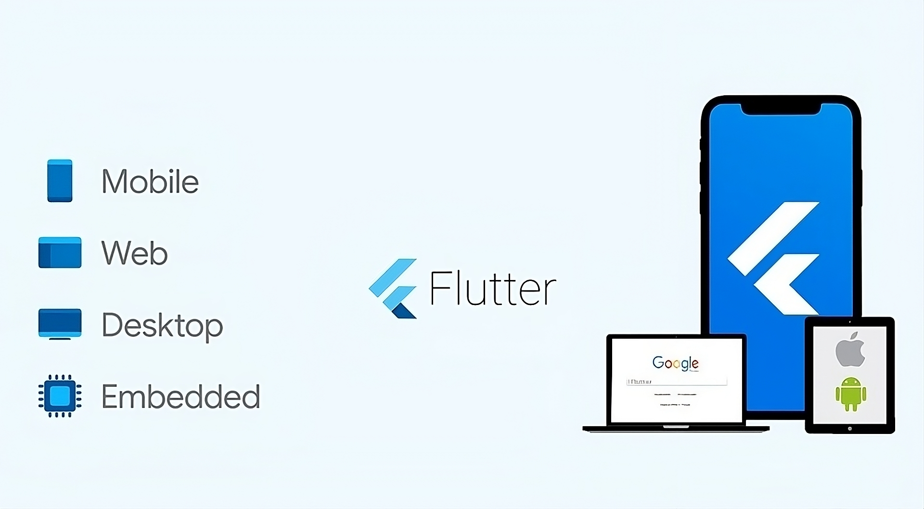

Slide 3

Програмски јазик развиен од Google
Објектно ориентиран јазик за Flutter
Динамички типизиран јазик
Крос-платформска подршка
Богата библиотека и документација
Одлична заедница и голема поддршка
Брз развој на апликации – Hot Reloading
Дизајниран за ефикасност, брзина и лесна читливост

Slide 4





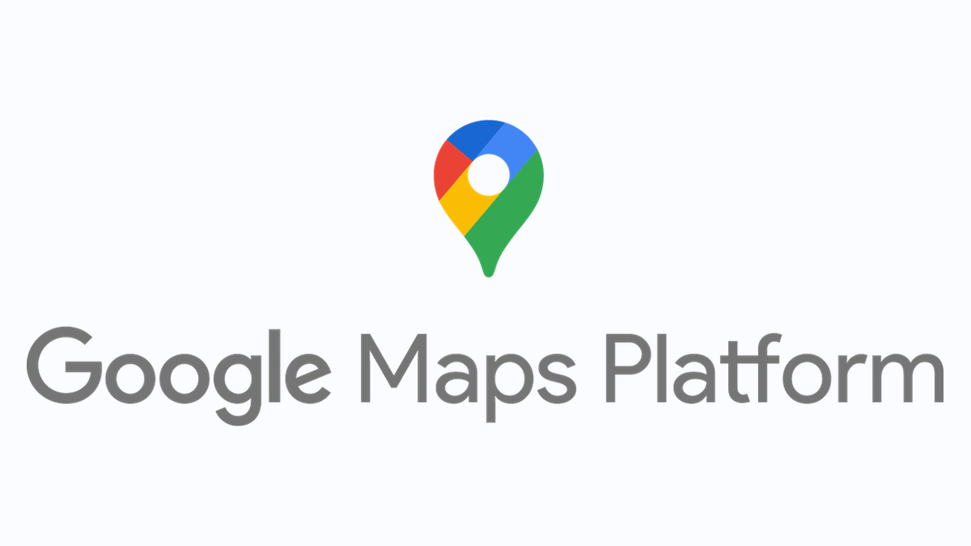

Технологии на management апликацијата

Slide 5
Опис на апликацијата
TransportEase претставува апликација за наоѓање на превоз, односно транспорт и е слична на Uber и Lyft која овозможува барање на превоз до одредена дестинација со избор од повеќе типови на превозници.
Три апликации:
Корисничка апликација – за оние на кои што им е потребен превоз
Апликација за превозници – за оние кои што нудат превоз, пр. индивидуални лица и такси компании
Custom Backend – за комуникација на двете апликации, замена за Firebase како Backend-as-a-service

Slide 6
ДЕМО НА АПЛИКАЦИЈАТА

